Slide 1
DEVENEZ CE QUE VOUS RECEVEZ
2020/2021
Etape 2
Préparation 1ère des Communions
TEMPS D’EQUIPE 2A

Slide 2
La parole de Dieu s’accomplit en Jésus

Slide 3
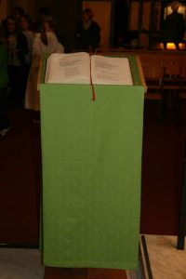
Depuis toujours, Dieu parle à son peuple et l’accompagne dans ce qu’il vit.
A la messe, Dieu nous parle, et nous lui répondons.
Nous ne sommes pas les premiers à qui Dieu s’adresse.
Au fil des pages de la Bible nous découvrons que Dieu parle aux hommes depuis toujours.

Slide 4
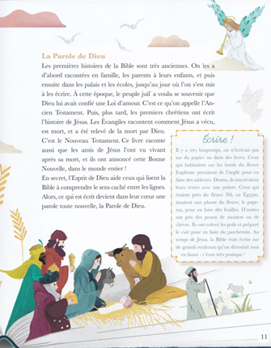
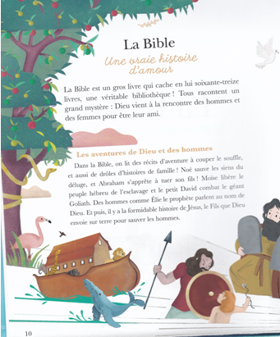
La Bible, une vraie histoire d’amour
Moi aussi
j’ai envie d’écrire mes aventures ! Et Toi ?
Lis le résumé « les aventures de Dieu et des hommes » dans Théo Benjamin, p.10

Slide 5
À chaque messe, nous écoutons des passages bibliques.
A partir du document joint « jeu de domino » remets les paroles et les images dans le bon ordre.
Deux solutions sont possibles:
Sur la page Word, avec la souris, déplace et positionne correctement les dominos. (mode d’emploi dans l’encadré jaune)
- Imprime le document et découpe les dominos pour les faire coïncider.

Slide 6
De la création à la naissance de Jésus
Feuilletons « l’album » ensemble pour voir à qui Dieu parle…
Ce qu’il dit
Les conséquences de ses paroles
Je réfléchis si ces images me rappellent quelque chose…

Slide 7
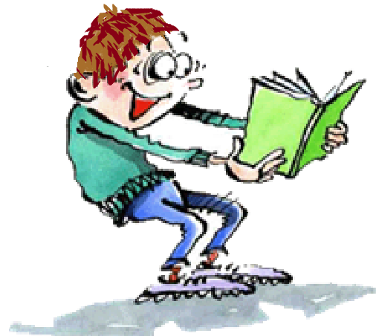
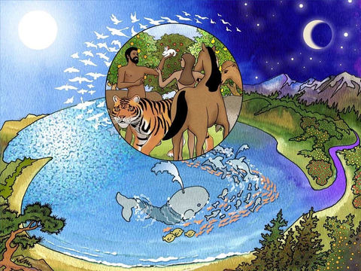
Au commencement…
Wouaw ! Cette histoire est dans mon Théo Benjamin p.12 et 15
De nombreux récits bibliques sont dans le livre Théo Benjamin.
Ceux qui nous intéressent aujourd’hui sont résumés de la page 36 à 37 sous forme de légende en dessous des images:
2-3-7-8-9

Slide 8
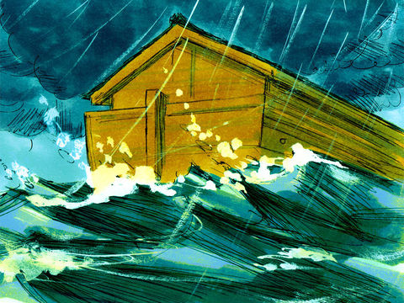
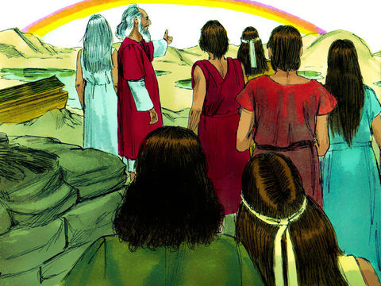
Un terrible déluge…
Un déluge et un arc en ciel !
Raconte,
ce qui se passe ..
De qui parle-t-on ?
Un signe d’alliance entre le ciel et la terre

Slide 9
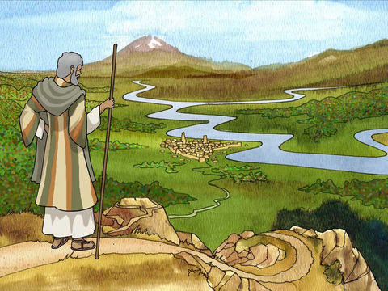
Quitte ton pays et Va…
J’ai trouvé qui est
cet homme
p.16 dans Théo Benjamin. Son histoire est aussi racontée dans une vidéo de moins de 2 mn.
Il suffit de cliquer sur le lien.
https://www.theobule.org/video/la-vocation-d-abraham-gn-12-1-7-15-1-6-16-1-17-2-6-8b/356

Slide 10
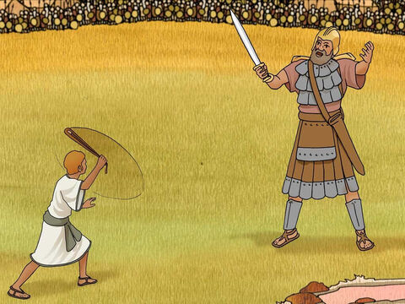
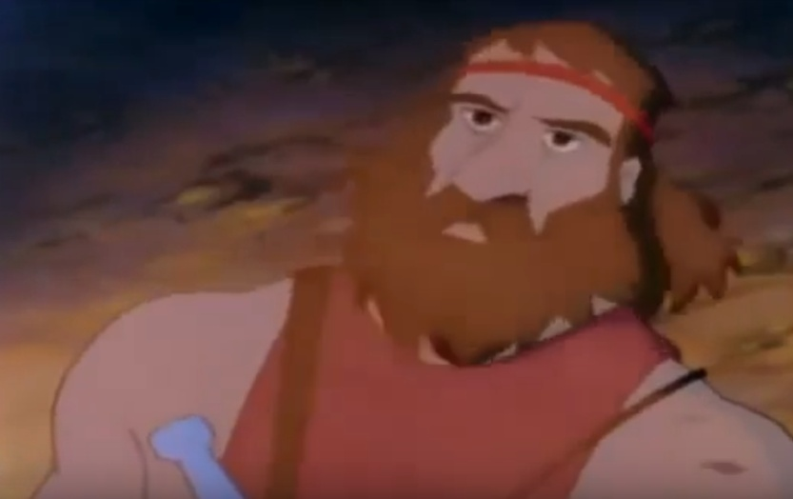
« Ma force c’est le Seigneur… »
« Dieu n’est pas dans l’ouragan … »
https://www.theobule.org/video/david-et-goliath/269
https://www.theobule.org/video/elie-et-la-brise-legere/168
Qu’est ce que je retiens
de ce que Dieu dit ou fait ?
Si jamais j’oublie, je pourrai toujours lire les pages 24-25; 30-31

Slide 11
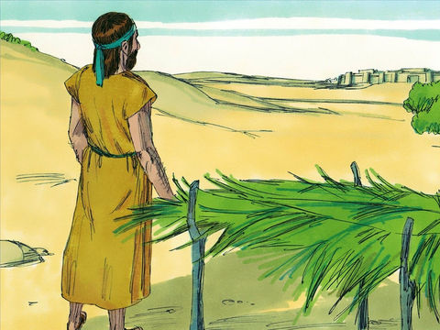
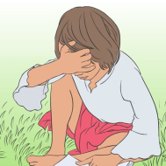
Dieu parle à Jonas
Je suis plongé dans ces histoires qui montrent la « connexion » entre Dieu et les hommes.
Elle est chouette la BD p.32 et 33
dans Théo benjamin.
Les liens vidéos de Théobule nous permettent aussi de mieux comprendre les messages du récit…
« Encore quarante jours… »
https://www.theobule.org/video/misericorde-pour-ninive/182

Slide 12
Jean-Baptiste, prophète qui parle au nom de Dieu, annonce la venue de quelqu’un en disant:
« Celui qui vient est plus grand que moi. Je ne suis pas digne de dénouer ses sandales. »
De qui parle-t-il ?
Regarde l’indice en bas de la page 37
STOP !
On arrive à un moment important !
Regarde la 11ème image p. 37.
Qui est ce personnage ?
Jean-Baptiste annonce la venue
de Jésus, et toute l’importance qu’il va avoir dans la vie des hommes.

Slide 13
Je referme l’album et je vais voir comment Jésus s’adresse aux hommes.

Slide 14
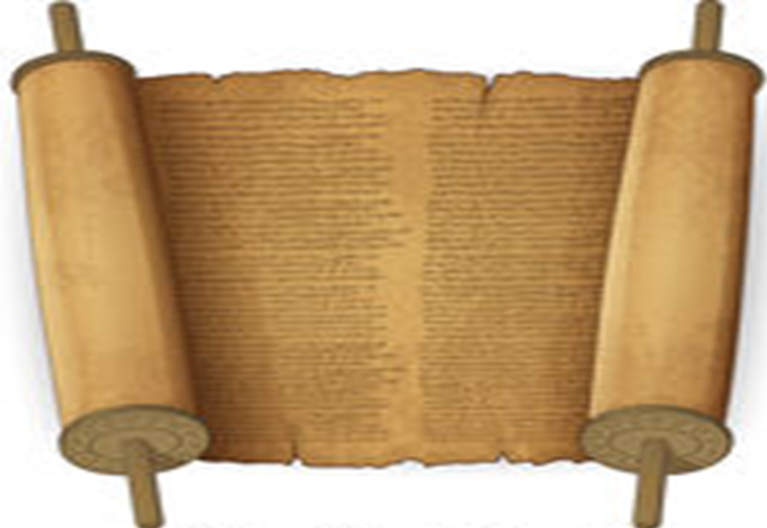
Nous ne sommes pas les premiers à recevoir la Parole de Dieu
Livret enfant
p.11
Evangile selon St Luc
Il vint à Nazareth, où il avait été élevé. Selon son habitude, il entra dans
la synagogue le jour du sabbat, et il se leva pour faire la lecture.
On lui remit le livre du prophète Isaïe. Il ouvrit le livre et trouva
le passage où il est écrit :
L’Esprit du Seigneur est sur moi parce que le Seigneur m’a consacré
par l’onction. Il m’a envoyé porter la Bonne Nouvelle aux pauvres,
annoncer aux captifs leur libération, et aux aveugles qu’ils
retrouveront la vue, remettre en liberté les opprimés,
annoncer une année favorable accordée par le Seigneur.
Jésus referma le livre, le rendit au servant et s’assit. Tous,
dans la synagogue, avaient les yeux fixés sur lui.
Alors il se mit à leur dire : « Aujourd’hui s’accomplit ce
passage de l’Écriture que vous venez d’entendre. »
Chapitre 4, versets 16 à 21

Slide 15
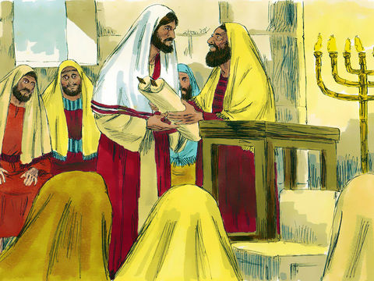
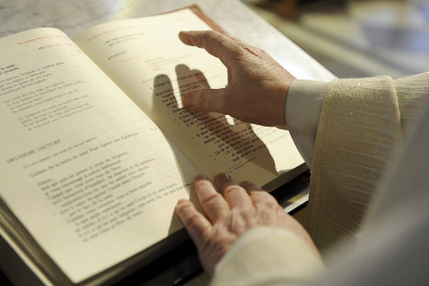
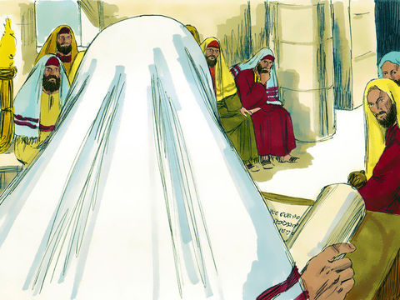
Quelles liens peux-tu faire avec la messe ?

Slide 16
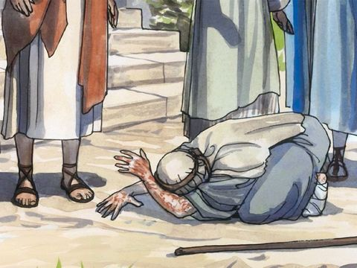
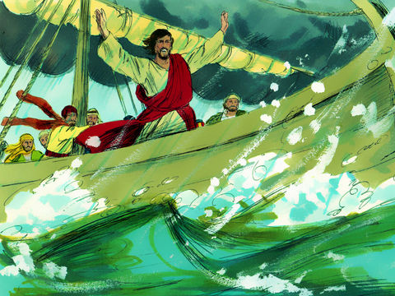
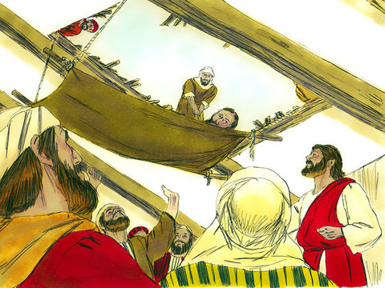
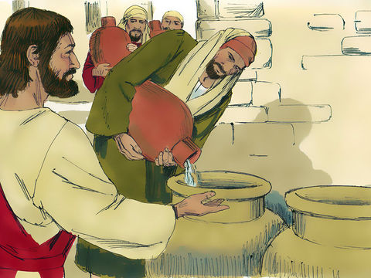
Jésus lit un passage du prophète puis il s’adresse au peuple. « Cette parole de l’Ecriture c’est aujourd’hui qu’elle s’accomplit.»
Si tu ignores ce qu’est un prophète regarde la vidéo sur le site théobule
https://www.theobule.org/video/c-est-quoi-un-prophete/385
Que veut-il dire ?
Qui accomplit ce qui est annoncé ?

Slide 17
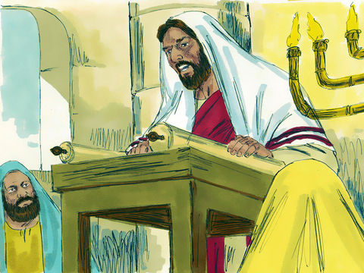
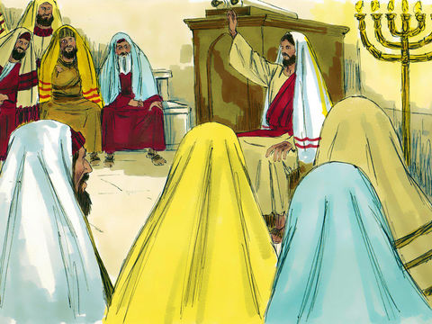
Dans ce passage de Saint Luc, Jésus intervient de deux manières différentes. Observe ces images et dis ce que Jésus fait.
« Jésus ouvrit le livre et trouva le passage du prophète Isaïe, où il est écrit… »
« Jésus referma le livre, le rendit au servant
et s’assit. Tous, dans la synagogue,
avaient les yeux fixés sur lui.
Alors il se mit à leur dire : « Aujourd’hui s’accomplit ce passage de l’Écriture que vous venez d’entendre. »

Slide 18
Ce que l’Ecriture dit, ce que Isaïe a annoncé, Jésus le fait.
Il est la Parole de Dieu présente parmi les hommes.
Par Jésus, Dieu parle donc encore aujourd’hui, à chacun de nous,
et s’intéresse à nous. Il est présent à ce que nous vivons.
Ouvre la page 12, de ton livret, lis les différentes paroles de l’Ecriture (de la Bible), et choisis une phrase qui te touche aujourd’hui dans ce qu’ils vivent. Explique à ton parent accompagnateur.

Slide 19
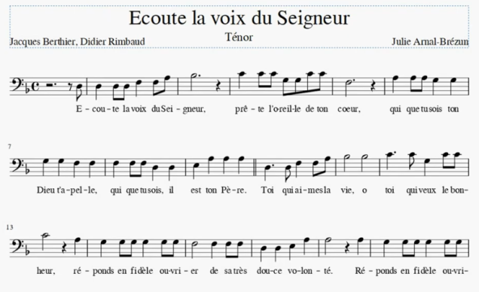
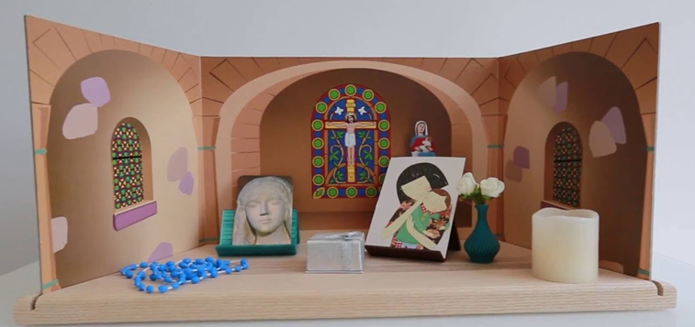
Dans ton coin prière, installe toi confortablement. Fais un beau signe de croix, écoute la voix du Seigneur…
https://www.youtube.com/watch?v=ylXkL34cbuo

Slide 20
Petit défi, Toi aussi donne des paroles et des images qui font du bien…
Créer une carte pour une personne agée en maison de retraite.
Fais preuve d’imagination tu notes ce qui te plaît: un poème, un dessin, du collage, du découpage… il y a plein d’idée sur les sites. N’oublie pas de noter ton prénom et ton âge.
Insère la dans une enveloppe et envoie-la à cette adresse.
Un sac avec toutes les enveloppes seront transmises dans les maisons de retraite de Sarreguemines et Hambach avec toutes les précautions nécessaires.
Action 1ère communion
21A rue de l’église
57 520 Grosbliederstroff

Slide 21
Merci pour ta participation !
A bientôt !

